Slide 1
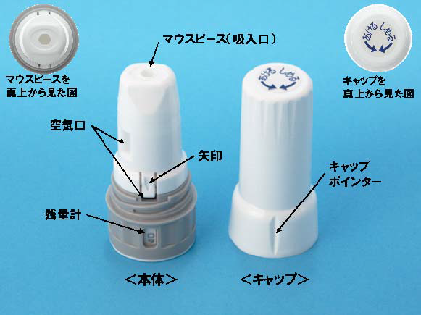
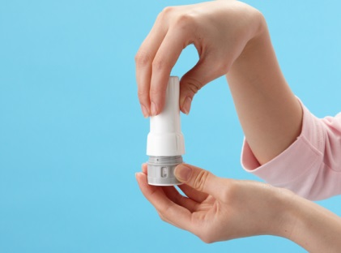
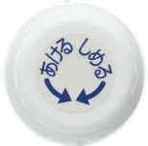
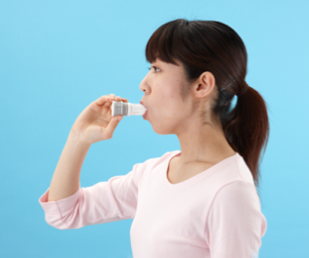
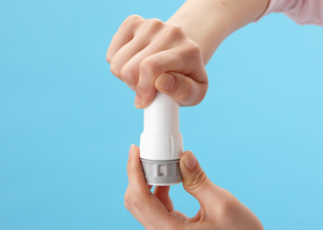
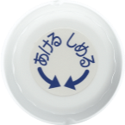
吸入手順・評価票
ツイストヘラー（アズマネックス）
デバイス各部位の名称と注意点
※吸入操作練習用具（笛付）で
ホイッスル音の確認をします。
※背筋を伸ばして胸をはりまっ すぐ前を向きます。
操作方法 | ポイント
①薬の準備 | □吸入器をまっすぐ立てて持ちます。 □「カチッ」と音がするまで左に回し、上に引っ張るようにしてキャップを外します。
②息吐き | □十分に息を吐いてからマウスピースをくわえます。 (吸入口には息を吹きかけない)
③吸入 | □吸入器を水平になるようにもち、マウスピースをくわえます。 □強く、早く、深く、息を吸い込みます。
④息止め | □吸入器を口から離して、苦しくない程度(5秒程度)息止めします。
⑤息吐き | □息をゆっくりと吐き出します。
⑥繰り返し | □ ①－⑤を指示された回数繰り返 します。
⑦後片付け | □キャップをはめて、「カチッ」と音がするまで右に回します。
⑧うがい | □ブクブク：くちの中、ガラガラ：のどの各３回ずつを目安にうがいをします。
左にまわす
カチッ！
カチッ！
右にまわす
2017年 埼玉吸入療法サポートネットワーク v170222

